Slide 1
Электронный справочник
Инструкция для пользователя

Slide 2
Содержание справочника «Информио»:
Правовая база: новые федеральные документы с обзорами и пояснениями, архив утративших силу, актуальные региональные документы (всего более 20000 документов);
Фонд учебно-методических материалов для сопровождения образовательного процесса (более 3500 документов).

Slide 3
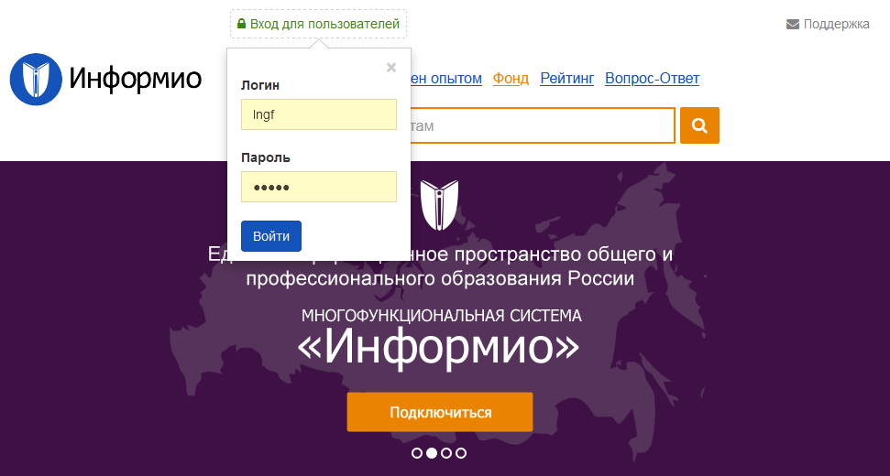
ВХОД на сайт «Информио»
1. зайти на сайт http://www.informio.ru/
2. авторизоваться по логину и паролю, полученным в библиотеке:
логин: lngf, пароль: 46513
3. нажать «Войти»

Slide 4
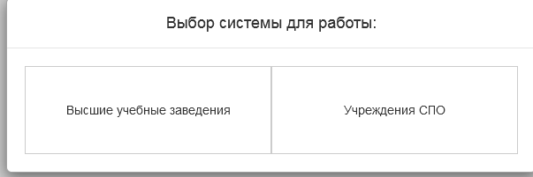
Выбрать систему для работы

Slide 5
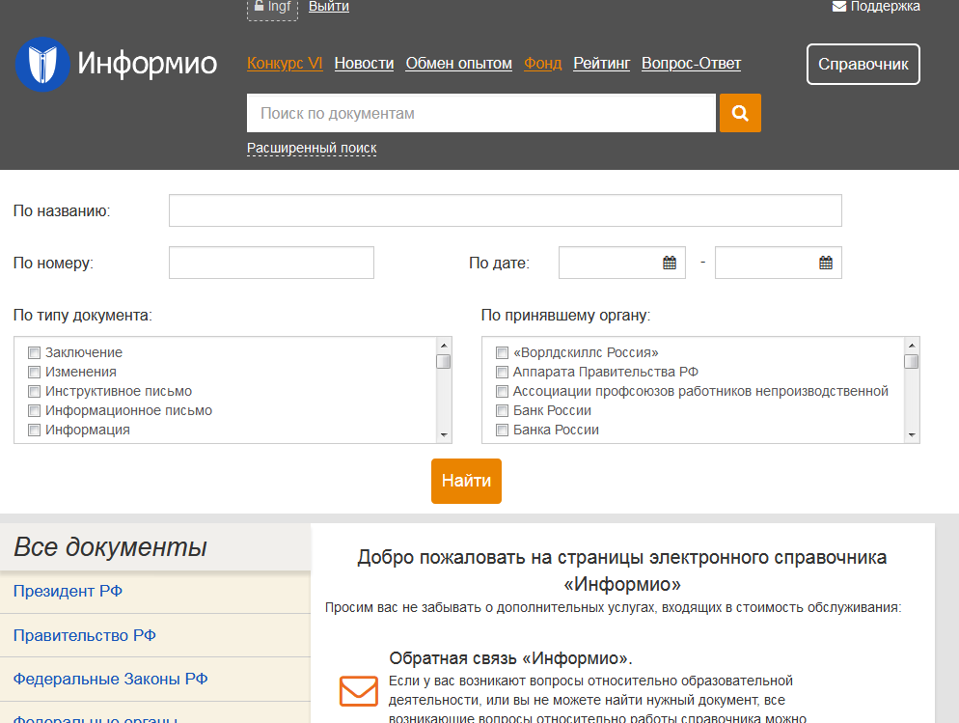
Поиск документов в «Информио»:
в поисковую строку ввести запрос
расширенный поиск позволяет искать документы: • по названию и дате принятия, • по типу и номеру документа, • по принявшему органу.

Slide 6
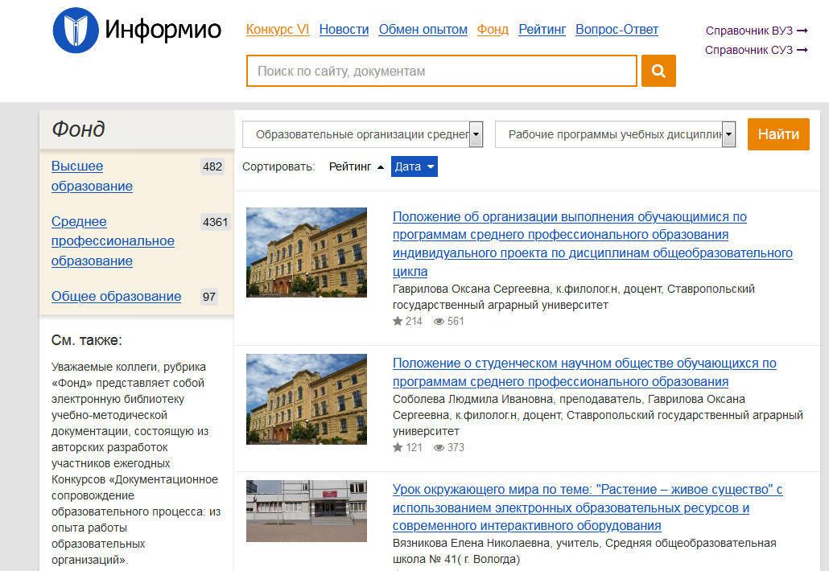
Поиск учебно-методических материалов
в «Информио»
1.Выбрать раздел «Фонд»
2. Выбрать уровень образования

Slide 7
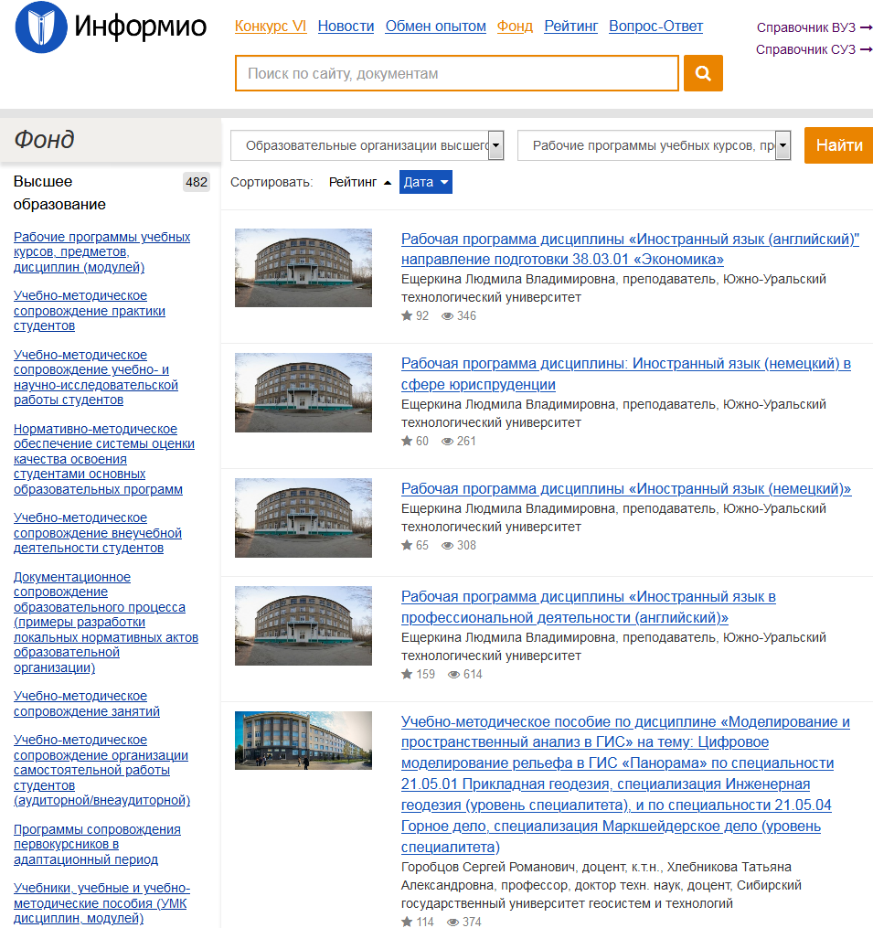
3. Выбрать нужную категорию : слева по каталогу,
либо
через поисковую строку
4. Выбрать и открыть документ

Slide 8
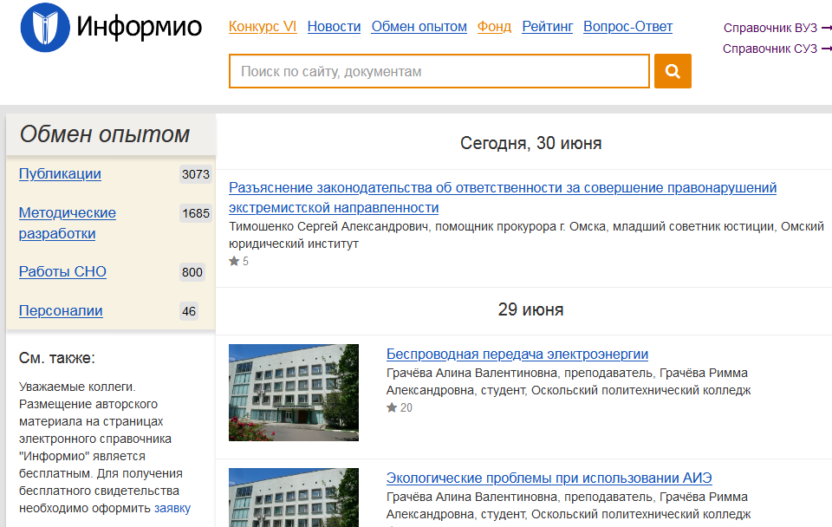
Раздел «Обмен опытом»
содержит:
1) Авторские публикации;
2) Методические разработки;
3) Научные публикации студентов;
4) Персоналии (интервью с ведущими сотрудниками образовательных организаций)

Slide 9
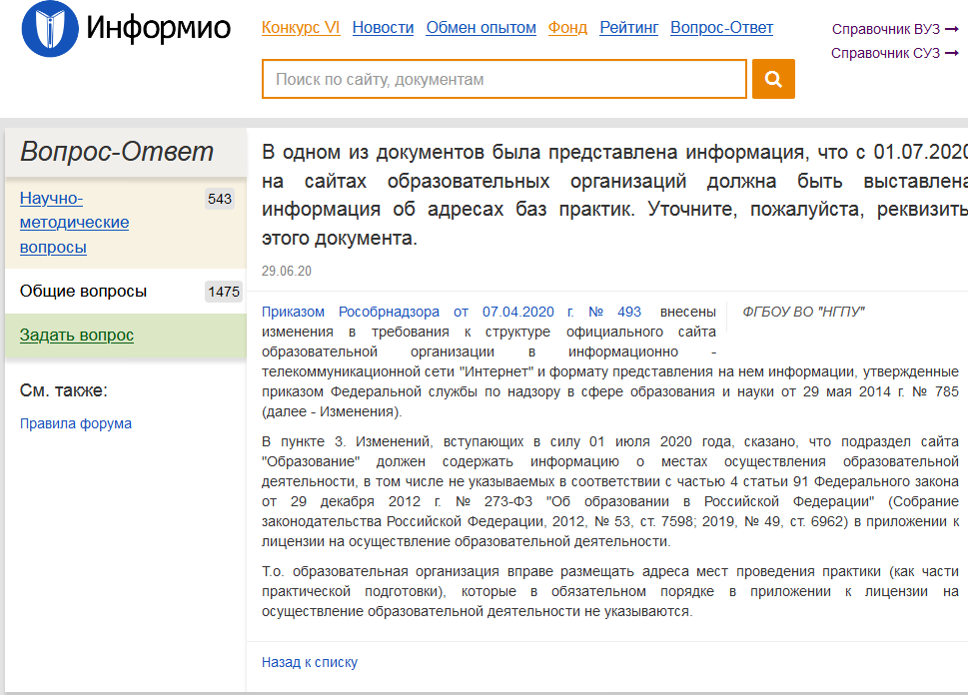
Форум «Вопрос-Ответ»
Общение на форуме представляется в формате вопроса – ответа и комментариев к ним.
Рекомендательные ответы даются на вопросы, находящиеся в компетенции органов исполнительной власти

Slide 10
Успешной работы в «Информио»!

